Slide 1
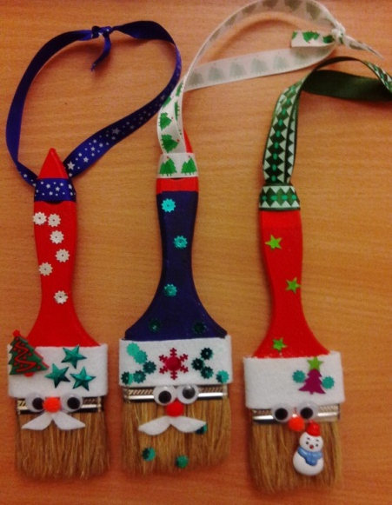
Мастер-класс
«Дед Мороз»
(из молярной кисти)
Автор :Куницына О.В.
МБДОУ «Детский сад общеразвивающегося вида № 125»
г. Воронеж

Slide 2
Новый год - это всегда сказка, волшебство и подарки.
Желаю, чтоб новогоднее настроение затронуло каждое сердце, разожгло в душе огонь в этот прекрасный морозный вечер, который может превратиться в настоящую зимнюю сказку и запомниться, как самый прекрасный праздник в ожидании новогодних чудес и свершений!
Пусть, как раньше, замрет сердце:
Вновь приходит Новый Год!
Праздник - в наше детство дверца,
Когда не было забот.
На одну всего лишь ночку
Вновь - юны и веселы.
Вновь украсят нашу елку,
Разноцветные шары.
Вновь - мечта и вера в чудо,
Юность нашу вновь вернет
Самый лучший, самый мудрый,
Наш любимый Новый Год!
Автор: Буеракова Юлия

Slide 3
К новогоднему празднику
Представленный мастер-класс будет интересен воспитателям, родителям, а также всем желающим окунуться в мир творчества и приятную предновогоднюю суету!
Эту не сложную поделку, под руководством взрослого, сможет сделать даже ребёнок 4-5 лет.
Цель:
изготовление сувенира к Новогоднему празднику
Задачи:
- формировать умения и навыки в создании работ из бросового материала;
- развивать художественный вкус, фантазию, воображение и зрительную память.
- развивать мелкую моторику рук ;
- в работе с детьми продолжать формировать умение работать по образцу.

Slide 4
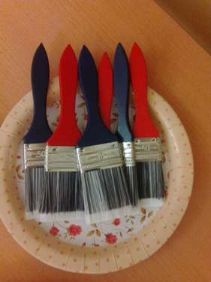
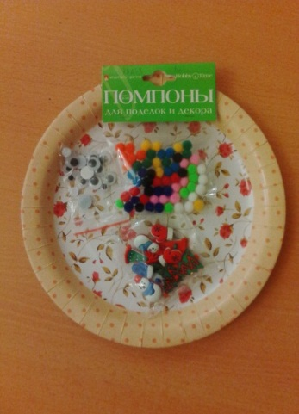
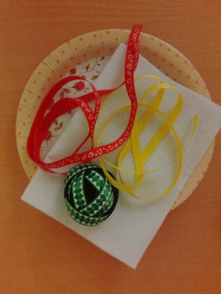
Новый Год уже так близко... и вот мой новогодний подарок: предлагаю вам еще один способ по изготовлению Деда Мороза на ёлочку.
Начнем с того, что определим что понадобиться для нашего будущего деда.
Еще одна новогодняя поделка, которую сделать очень просто при наличии необходимых материалов:
молярная кисть
белый фетр или флизилин
бусины для глаз (или готовые глазки)
краски акриловые
клей
разноцветные помпоны
украшения (пуговички, бусинки и т д.)
разноцветные атласные ленточки

Slide 5
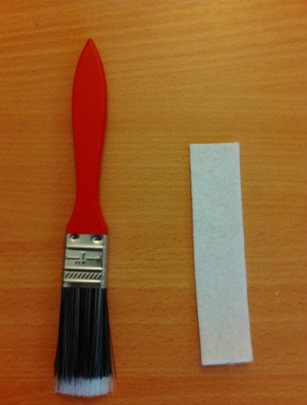
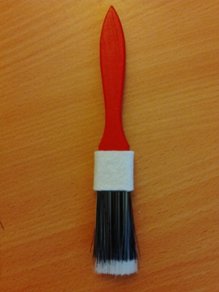
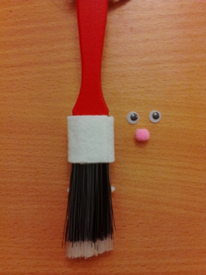
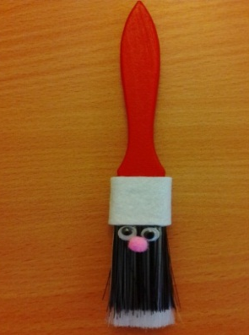
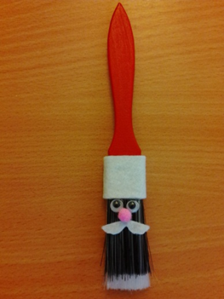
Итак... Приступим
вырезаем полоску из флизилина и приклеиваем её к кисти
Если есть готовые глазки, то замечательно, если нет, то берем подходящие бусины , приклеиваем к щетинке, также поступаем с носом и усами.

Slide 6
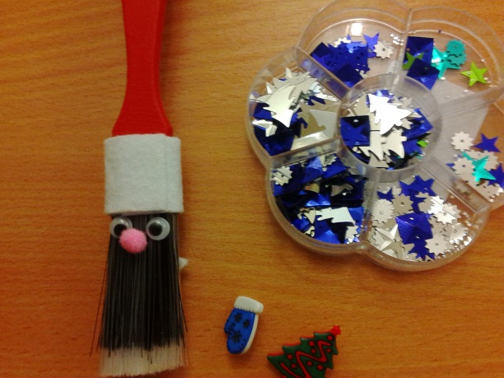
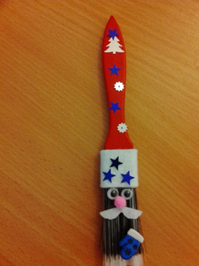
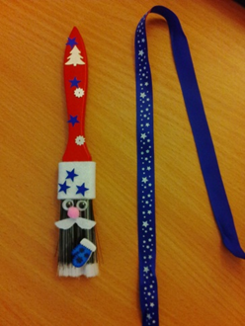
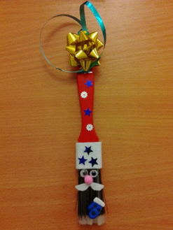
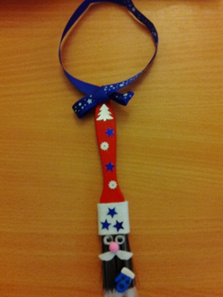
Пришло время проявить свою фантазию. Приступаем к украшению.
Завершающим этапом будет приклеивание ленточки, которая будет декоративной подвеской.

Slide 7
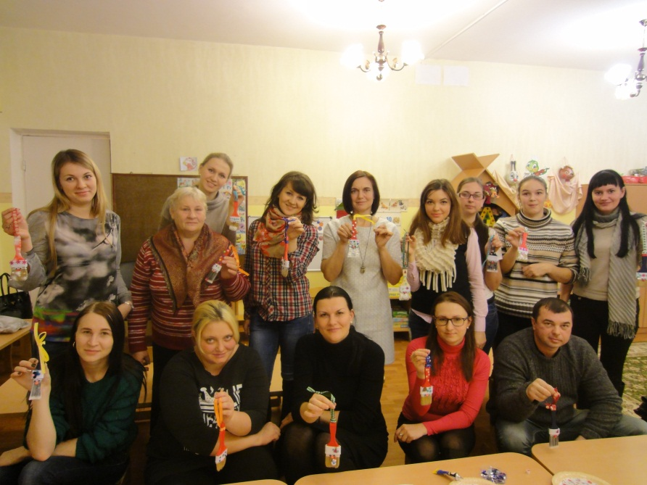
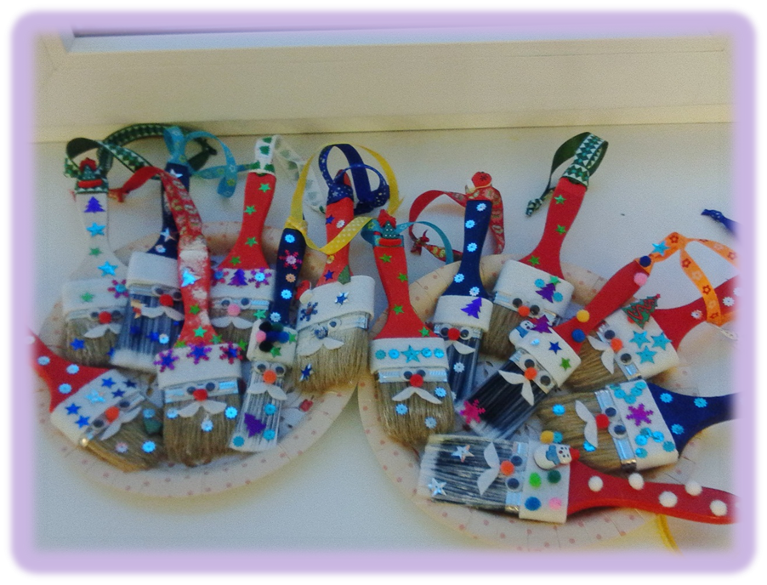
«Чудеса нужно делать своими руками.»
А . Грин "Алые паруса"
Вот такие Дед Морозы у нас получились !

